Slide 1

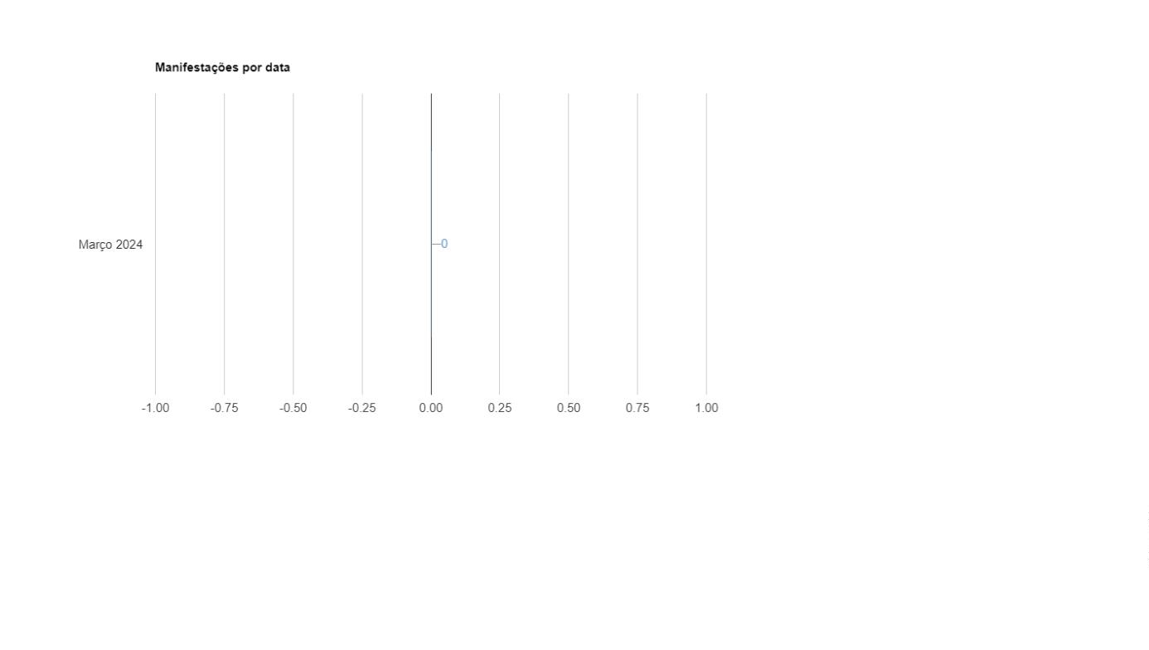
Acesso à Informação Pública - Transparência Passiva
Relatório de Ouvidoria
SETUR - Março a Março de 2024
Fonte: ouvidoria.se.gov.br
Gerado em 15/4/2024 às 9:25

Slide 2

Acesso à Informação Pública - Transparência Passiva
Relatório de Ouvidoria
SETUR - Março a Março de 2024
Fonte: ouvidoria.se.gov.br
Gerado em 15/4/2024 às 9:25

Slide 3

Acesso à Informação Pública - Transparência Passiva
Relatório de Ouvidoria
SETUR - Março a Março de 2024
Fonte: ouvidoria.se.gov.br
Gerado em 15/4/2024 às 9:25

Slide 4

Acesso à Informação Pública - Transparência Passiva
Relatório de Ouvidoria
SETUR - Março a Março de 2024
Fonte: ouvidoria.se.gov.br
Gerado em 15/4/2024 às 9:25

Slide 5
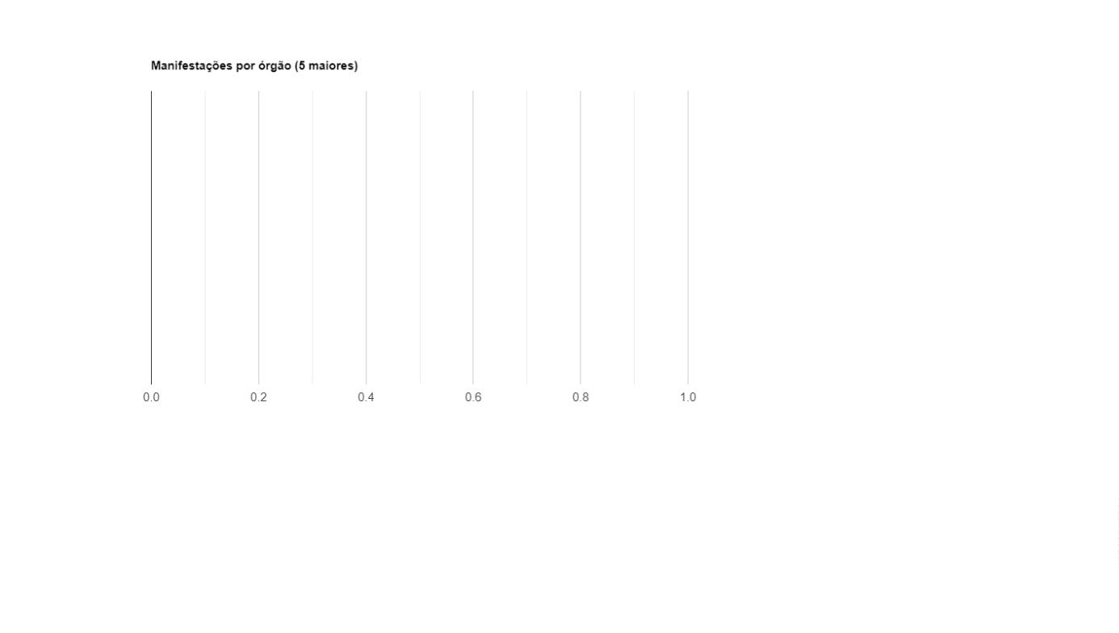
Acesso à Informação Pública - Transparência Passiva
Relatório de Ouvidoria
SETUR - Março a Março de 2024
Fonte: ouvidoria.se.gov.br
Gerado em 15/4/2024 às 9:25

Slide 6

Acesso à Informação Pública - Transparência Passiva
Relatório de Ouvidoria
SETUR - Março a Março de 2024
Fonte: ouvidoria.se.gov.br
Gerado em 15/4/2024 às 9:25

Slide 7
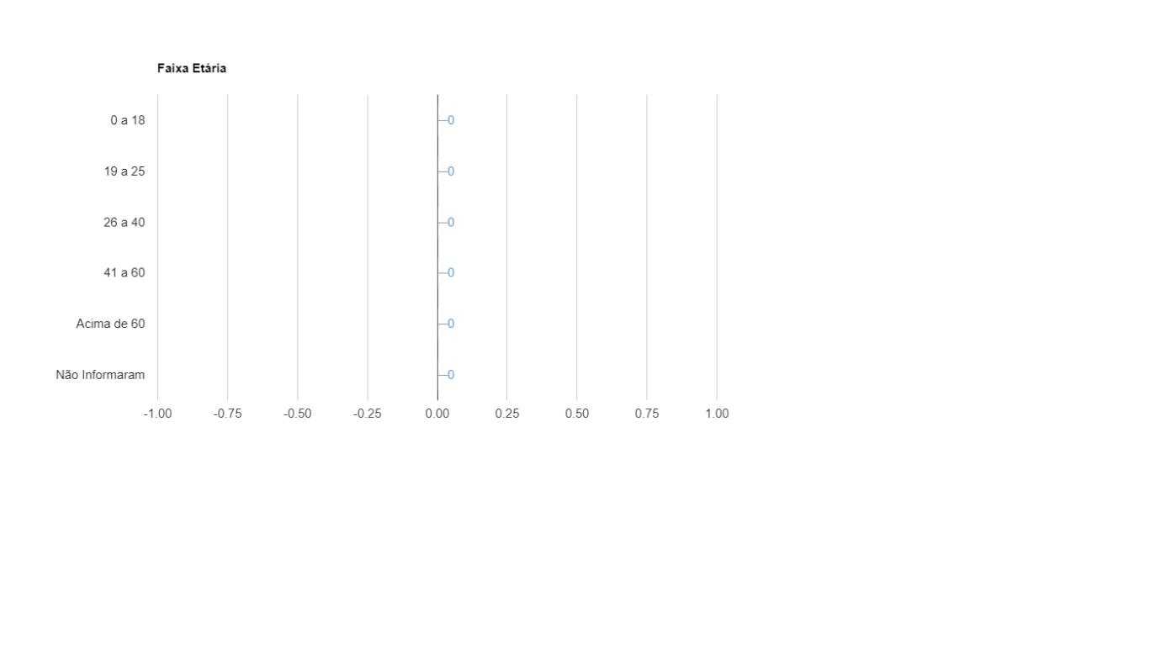
Acesso à Informação Pública - Transparência Passiva
Relatório de Ouvidoria
SETUR - Março a Março de 2024
Fonte: ouvidoria.se.gov.br
Gerado em 15/4/2024 às 9:25

Slide 8

Acesso à Informação Pública - Transparência Passiva
Relatório de Ouvidoria
SETUR - Março a Março de 2024
Fonte: ouvidoria.se.gov.br
Gerado em 15/4/2024 às 9:25

Slide 9

Acesso à Informação Pública - Transparência Passiva
Relatório de Ouvidoria
SETUR - Março a Março de 2024
Fonte: ouvidoria.se.gov.br
Gerado em 15/4/2024 às 9:25

Slide 10

Acesso à Informação Pública - Transparência Passiva
Relatório de Ouvidoria
SETUR - Março a Março de 2024
Fonte: ouvidoria.se.gov.br
Gerado em 15/4/2024 às 9:25

Slide 11

Acesso à Informação Pública - Transparência Passiva
Relatório de Ouvidoria
SETUR - Março a Março de 2024
Fonte: ouvidoria.se.gov.br
Gerado em 15/4/2024 às 9:25

